Slide 1
dulce
manual de identidade visual

Slide 2
1 - logo

Slide 3
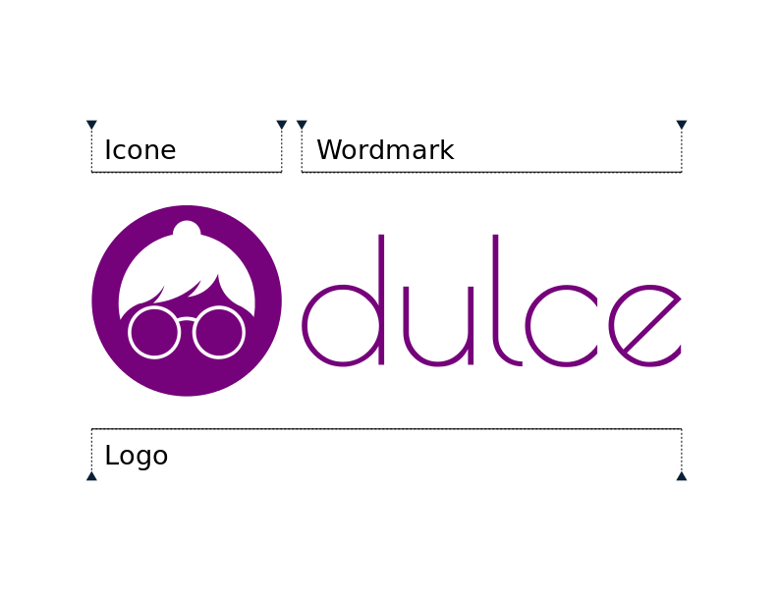

1.1 - icon x wordmark
A logo trata-se da junção de um ícone, em conjunto a uma simples wordmark, a fim de representar a personalidade da “Dulce”, utilizando as cores, o design e a fonte.

Slide 4


1.3 - logo e cores

Slide 5




1.2 - logo e dimensões
Existem várias opções de logos para serem utilizadas, com a dimensão padrão de 125/125 pixels.

Slide 6
2 - cores

Slide 7
2.1 - cor principal
ultra violet
#5f4b8b
rgb(95,75,139)

Slide 8
2.1 - cor principal
Oriunda da junção das cores vermelho e azul, o ultra violet é uma cor secundária que traz consigo a ideia de feminilidade, retratando “Dulce” como sendo uma pessoa a quem o usuário pode recorrer por assistência.
ultra violet
#5f4b8b
rgb(95,75,139)

Slide 9
2.2 - cores secundárias
Incorreto. O ultra violet não deve ser usado juntamente com fundo matte black.
Incorreto. O ultra violet pode ser usado com fundo orange cream apenas em casos de botões.
Correto. O ultra violet deve ser usado juntamente com fundo white, a fim de dar maior ênfase.

Slide 10
2.2 - cores secundárias
orange cream
#fd7d01
rgb(253,125,1)
white
#ffffff
rgb(255,255,255)
matte black
#1a1515
rgb(26,21,21)

Slide 11
2.2 - cores secundárias
Orange cream é uma cor viva que normalmente é usada para chamar a atenção. Sendo assim, serve para demonstrar situações de alerta no app, como botões de exclusão, promoções e notificações alarmantes.
orange cream
#fd7d01
rgb(253,125,1)

Slide 12
2.2 - cores secundárias
Incorreto. O orange cream não deve ser utilizado juntamente com matte black.
Incorreto. O orange cream não deve ser utilizado com fundo white, exceto em casos de botões.
Correto. O orange cream deve ser utilizado juntamente com fundo ultra violet, a fim de dar maior ênfase.

Slide 13
2.2 - cores secundárias
Sendo uma cor neutra da paleta de cores do produto, o white deve vir combinado com o ultra violet, de aparecer em posts discretos
quanto o orange cream porém mais chamativos que com o matte black
              Logo
              Plano de fundo do app
white
#ffffff
rgb(255,255,255)

Slide 14
2.2 - cores secundárias
Incorreto. O white não deve ser utilizado juntamente com fundo matte black.
Incorreto. O white não deve ser utilizado com fundo orange cream, exceto em casos de botões.
Correto. O white deve ser utilizado juntamente com fundo ultra violet, a fim de dar maior ênfase.

Slide 15
2.2 - cores secundárias
O matte black , aparece como uma cor opcional para a logo, que poderá ser usado futuramente nas associações do sistema Dulce. Pensado principalmente para acessibilidade visual, seguindo as normas do WCAG( World Content Accessibility Guide) do W3C, para atender a todos os usuários. A cor também é a fonte principal de textos no aplicativo, que trazem informações, identificações ou instruções.
matte black
#1a1515
rgb(26,21,21)

Slide 16
2.2 - cores secundárias
Correto. O matte black pode ser usado com fundo white apenas para textos.
Incorreto. O matte black não deve ser usado juntamente com fundo orange cream.
Correto. O matte black deve ser usado juntamente com fundo ultra violet, a fim de dar maior ênfase.

Slide 17
3 - tipografia

Slide 18
3 - tipografia
dulce
família: Poiret One
sobre: fonte que fornece identidade ao wordmark do produto.
uso: wordmark e títulos de posts,
dulce
família: Raleway (clara)
sobre: fonte corporativa, principal fonte para uso no aplicativo e textos de posts
uso: titulos do app, headers.
dulce
família: Lato (clara)
sobre: fonte auxiliar, usada em mensagens mais longas e textos gerais.
uso: menus, textos.

